Slide 1

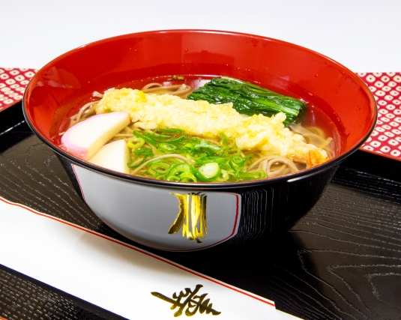
開運
年越しそばは縁起物
十割そばで開運！
❍角が尖った三角錐のそばの実は厄を除けるといいます！
❍二八そばより十割そばで1,000％開運！

Slide 2

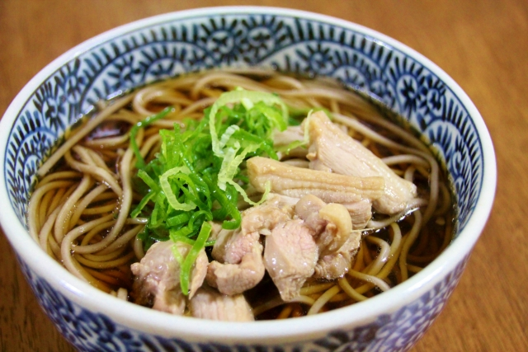
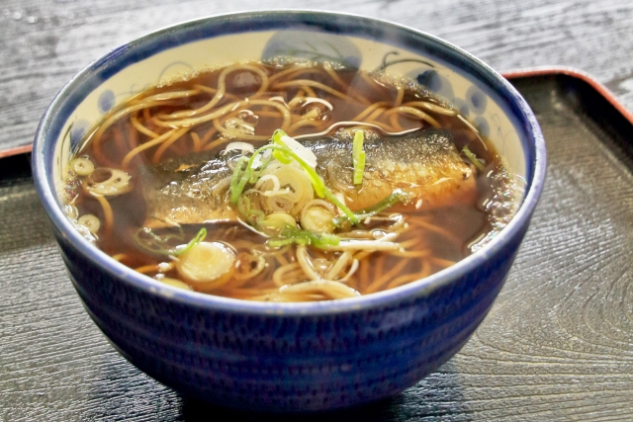
年越しそばは
開運
鴨南蛮そば
・
鰊そばで
❍運盛りといって「ん」の付くものをのせると運が良くなる
❍鴨南蛮（かもなんばん）や鰊（にしん）をのせて開運年越しそば

Slide 3
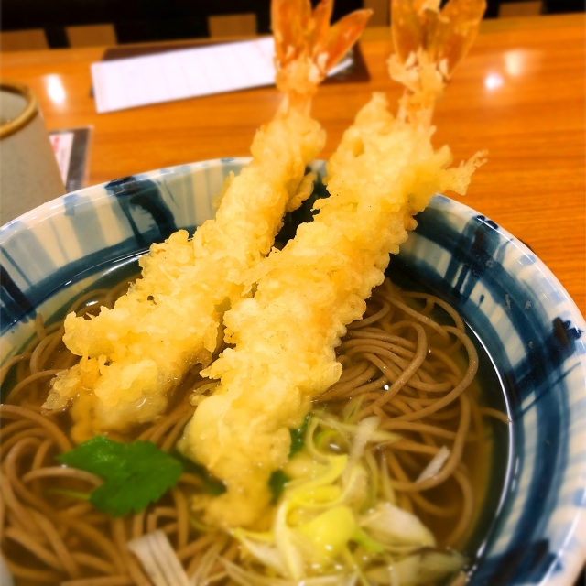
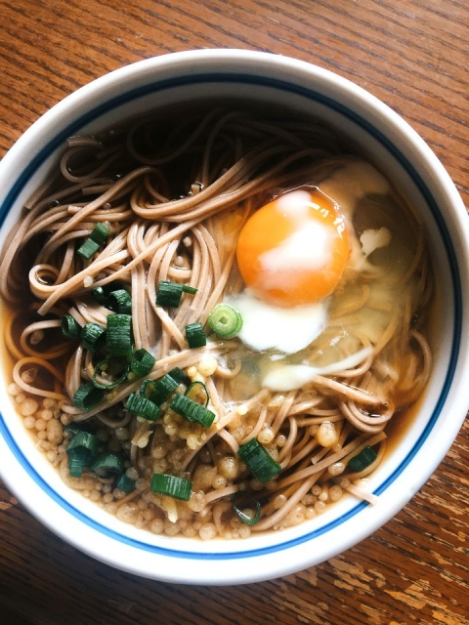
開運
年越しそばは縁起物
大海老天
ツキ見そばで開運！
❍運盛りといって「ん」の付くものをのせると運が良くなる
❍大海老天（おおえびてん）で開運、卵（らん）の黄身で金運！

Slide 4
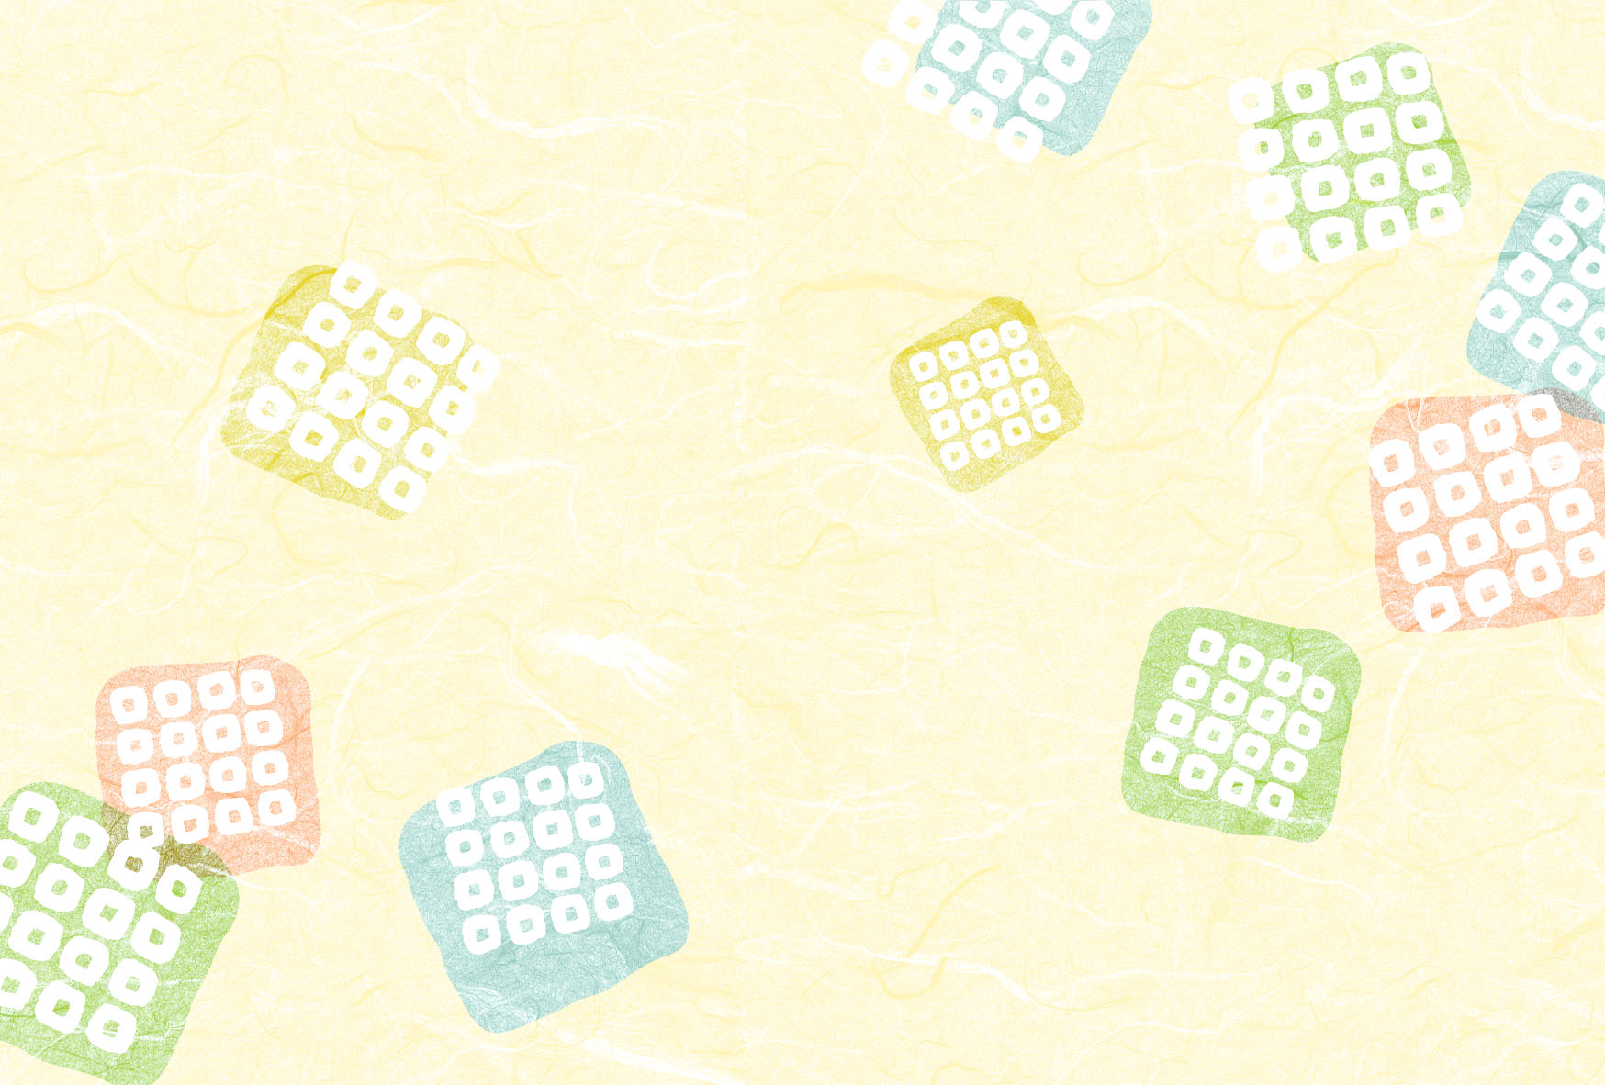
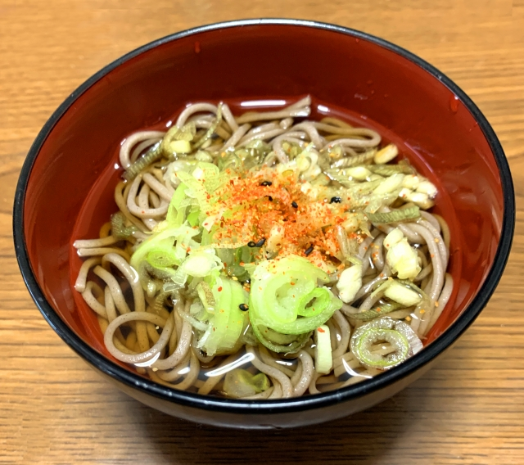
金運
年越しそばは縁起物
金運を呼ぶ
年越しそば
❍そばは金を集める縁起物といわれます
❍食品添加用の金箔をふりかけて金運！

Slide 5

新年の商売繁盛を願って！
商売繁盛
年越しは十割そば
江戸時代より商家は月の締めをきちんとしようと
晦日（月末）にはそばを食べました。
今年の締めを十割そばで行って新年の商売繁盛に
また頑張りましょう！

Slide 6

新年の開運を願って！
新年開運
年越しは十割そば
十割そばのように一年の苦労はプツンと
大晦日限りで切って、来る新年の開運を
願いましょう。

Slide 7

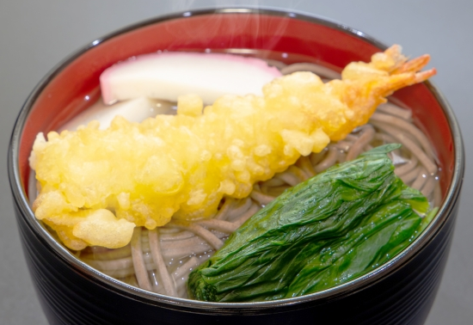
新年の健康長寿を願って！
健康長寿
海老天年越しそば
そばのように細く長く
海老のように腰が曲がるまで
健康長寿を願って年越しそばは海老天で！

Slide 8
健康運！
年越しそばで願う！
新年の健康
「そばは五臓の毒を取る」といわれる健康食品。
年越しそばで健康な新年を願います。

Slide 9

最強の運盛り！
開運・金運の年越しそば
開運・金運
金箔にしんそば
❍運盛りといって「ん」の付くものをのせると運が良くなる
❍にしんと金運を呼ぶ金箔をのせて最強運盛り年越しそばに！

Slide 10

年越しそばで
健康美人
健康美人 宣言！
そばはビタミンＢ１、Ｂ２や、ルチン、食物繊維を多く
含む低ＧＩ食品。
アンチエイジング効果やダイエットにも最適な食べ物です。
年越しそばで来年の健康美人を誓います！

